Slide 1
Camellia 알고리즘 분석
https://youtu.be/Dp_EFGX0Bs8

Slide 2


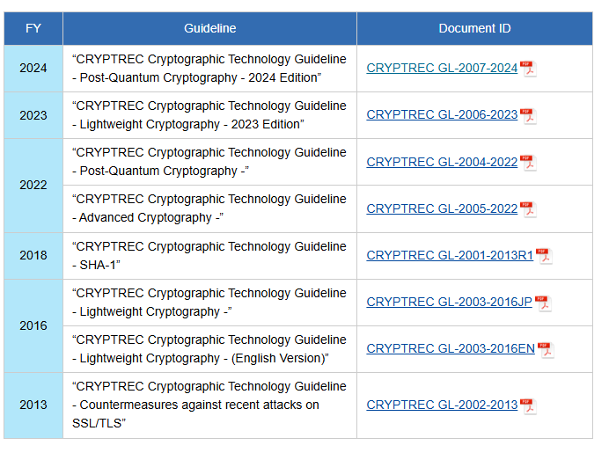

1. 알고리즘 개요
일본의 통신회사 NTT(Nippon Telegraph and Telephone)와 Mitshubishi(미쓰비시) 기업이 공동으로 개발한 블록암호.
CRYPTREC(일본 암호기술 평가 프로젝트)
일본 정부기관과 산업계에서 사용될 암호 알고리즘을 평가 및 선정하는 공식 프로젝트. 2003년, 일본 정부의 공식적인 암호 평가 프로젝트인 CRYPTREC에서 추천 알고리즘으로 선정.

Slide 3
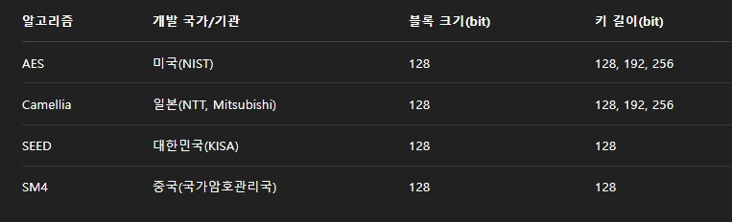
1. 알고리즘 개요
ISO/IEC 국제 표준화
2005년, 국제 표준화 기국 ISO/IEC의 블록 암호 표준(ISO/IEC 18033-3)에 포함
ISO/IEC 18033-3: 국제표준화기구(ISO)와 국제전기기술위원회(IEC)가 공동으로 제정한 국제 표준으로, 데이터 암호화 알고리즘에 대한 명세를 정의한 표준 시리즈 중 하나
블록 암호 알고리즘의 선정 및 명세화

Slide 4
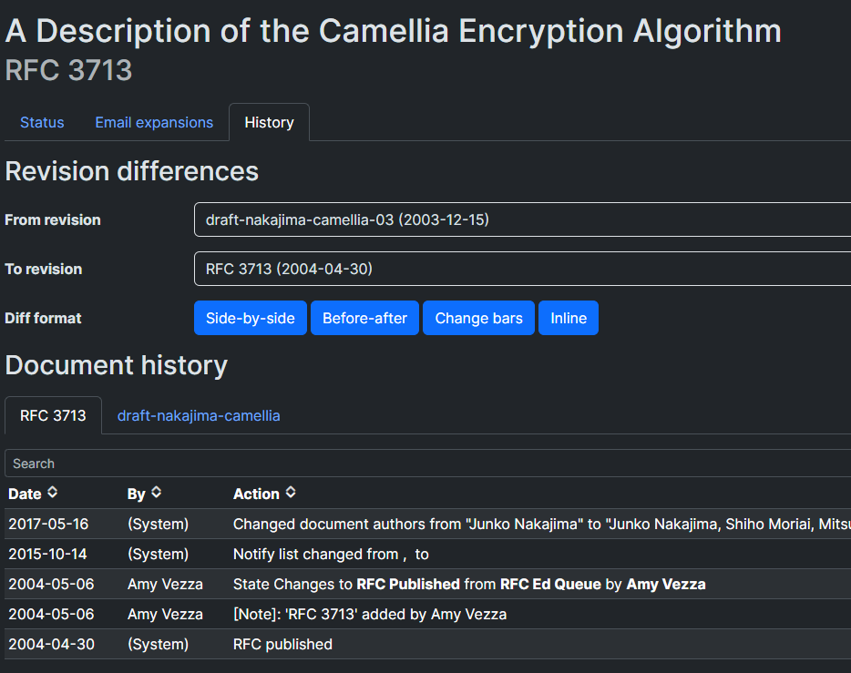
1. 알고리즘 개요
IETF RFC 채택
인터넷 프로토콜의 기술 표준을 관리하는 기관 IETF에서 Camellia를 TLS, IPsec등 주요 보안 프로토콜에 적용할 수 있도록 RFC 3713을 통해 공식적으로 권장.
IETF는 인터넷 표준 프로토콜의 개발과 기술적 지침 제공을 담당하는 국제 비영리 단체
RFC(Request for Comments)는 IETF에서 관리하는 일련의 문서 시리즈로, 인터넷 기술 및 프로토콜의 표준을 정의하고 기술적 세부 사항을 명세화한 문서
RFC 문서로 등록되었다는 것은, 인터넷 프로토콜 환경에서 해당 암호 알고리즘을 구현할 때 표준 참조 문서로서 활용할 수 있음을 의미

Slide 5
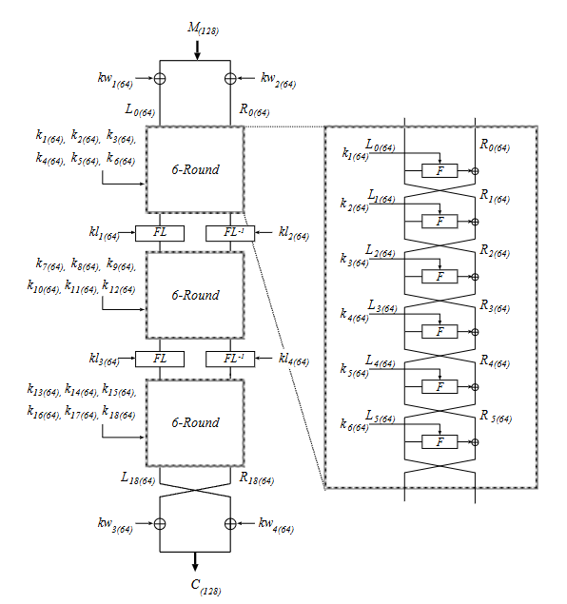
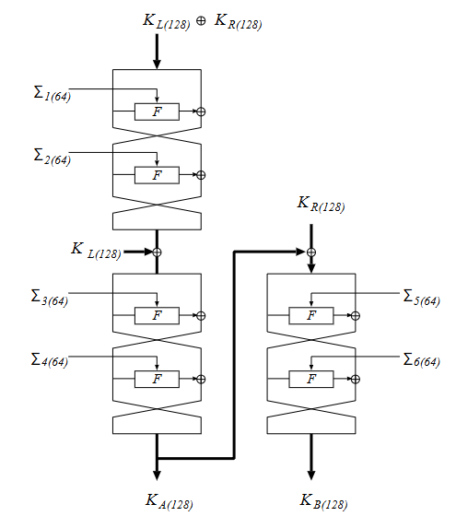
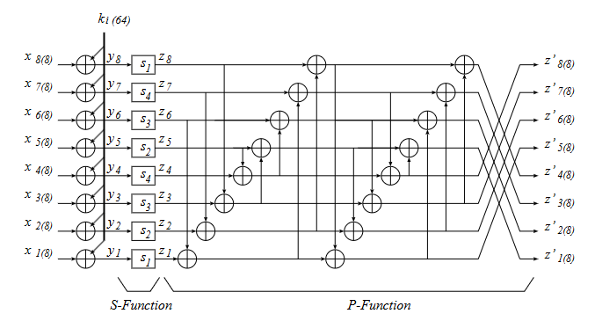
2. Camellia
기본 특징
Feistel 구조, 128비트 블록크기, 128/192/256 키크기, 18라운드/24라운드

Slide 6
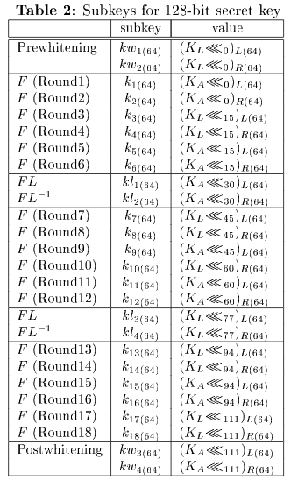
2. Camellia
키 스케쥴

Slide 7

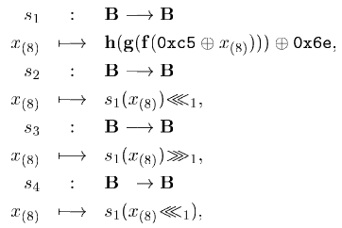
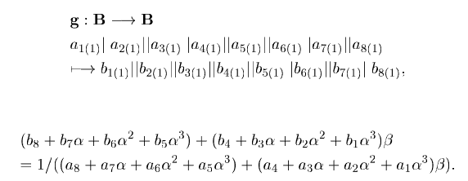
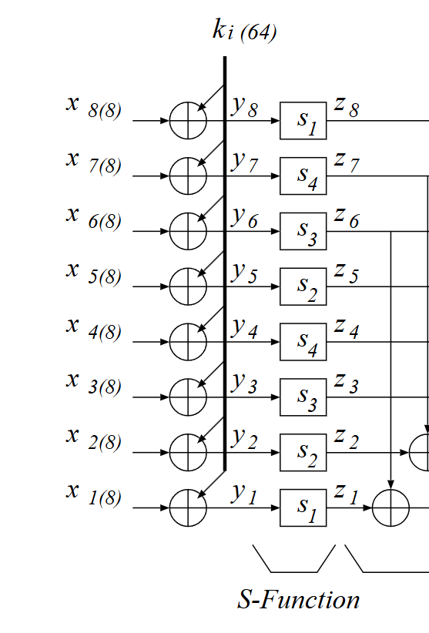
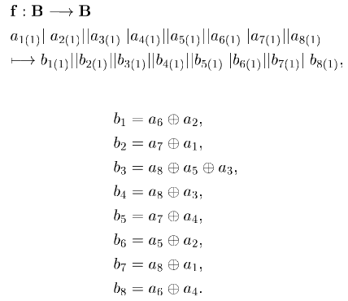
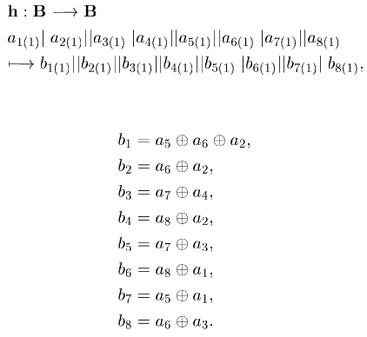
2. Camellia
S-Function

Slide 8
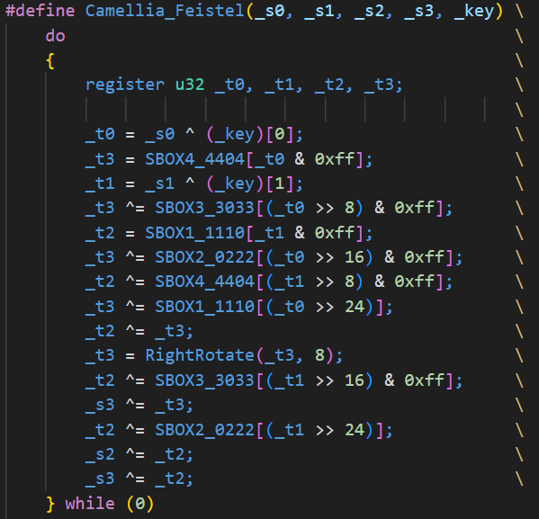
2. Camellia
openSSL Camellia F function 코드

Slide 9
3. 구현 계획
기존의 ARIA 코드 활용
Sbox 병합 후 공유메모리 활용과 __byte_perm() 활용
GPU CUDA CTR 구현
CISC-S 학술대회 제출
CUDA CTR/ES -> AES / ARIA / SEED / Camellia 합쳐서 내도 괜찮을거 같음.
Bitslice 구현 및 ARMv8 병렬 구현
많이 사용되는 거 같지 않아서, 시간될 때?

